Slide 1

한방 추나요법 급여화

Slide 2
1. 한방 추나요법급여화-일반사항
◆ 적용일자 : 2019년 4월 8일
◆ 변경내용 : 근골격계 질환에 대해 급여화
◆ 시술자제한 : 추나요법 교육을 이수한 한의사만 급여가능
◆ 시술기관 제한 : 요양병원 제외
◆ 추나요법 신설코드
40710 단순추나(본인부담 50%)
40720 복잡추나(본인부담 50%)
40721 복잡추나(본인부담 80%)
40730 특수(탈구)추나(본인부담 50%)
◆ 추나요법은 수진자당 하루에 한번만 가능(요양기관 불문하고 1일 1회)

Slide 3
1. 한방 추나요법급여화-일반사항
◆ 건강보험, 의료급여
- 한의사 1인당 1일 18명(월평균-건강보험,의료급여)
- 수진자당 연간 20회
- 본인부담
40710, 40720, 40730
건강보험 : 50% 차상위1종 : 30% 차상위2종 : 40%
의료급여 1종 : 30% 의료급여 2종 : 40%
40721 - 건강보험, 의료급여 : 80%
- 지원금 : 추나요법에대한 본인부담금은 지원하지 않음
- 본인부담상한제 : 추나요법에대한 본인부담금은 포함하지 않음
◆ 자동차보험
- 기존수가(93021, 93022)는 삭제
- 한의사 1인당 1일 18명(일당): 일당으로할지 월평균으로 할지 정해지지 않음
일단, 일당으로 계산(심평원 요청사항)
- 수진자당 20회 : 동일환자가 동일사고로 인해 추나요법을 실시한 경우 최대20회
20회를 초과하더라도 심평원에 제출하여야 함

Slide 4
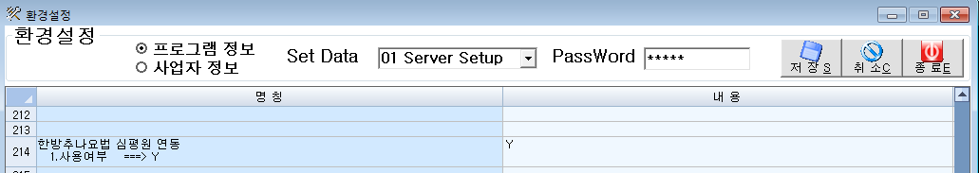
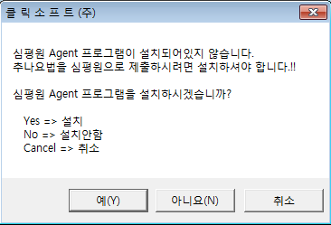
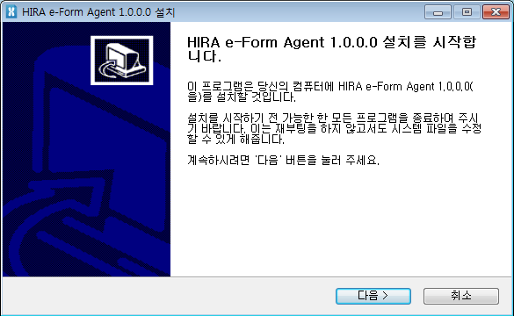
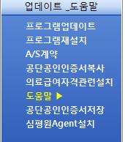
2. 한방 추나요법급여화-환경설정
- 환경설정 서버셋업 214번 `한방추나요법` 심평원 연동 여부 설정
3. 한방 추나요법급여화-심평원 Agent 설치
- 환경설정후 `메인메뉴`실행시 설치여부 확인
- 심평원 Agent 재설치 : `메인메뉴`->`업데이트_도움말`->`심평원Agent설치`

Slide 5
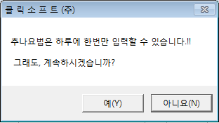
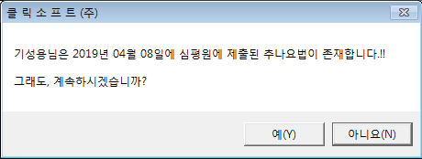
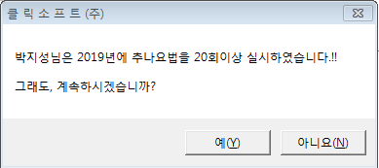
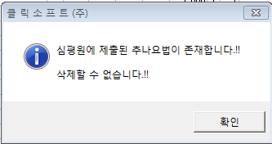
4. 한방 추나요법급여화-프로그램 적용
- 진료실에서 추나요법 코드 입렵시 수진자당 횟수 카운트하여 메시지를 뛰움
하루에 두번입력시 체크
해당일자에 심평원에 제출여부 체크
연간 20회를 초과여부 체크
- 진료실에서 제출완료된 추나요법코드를 삭제시 메시지

Slide 6
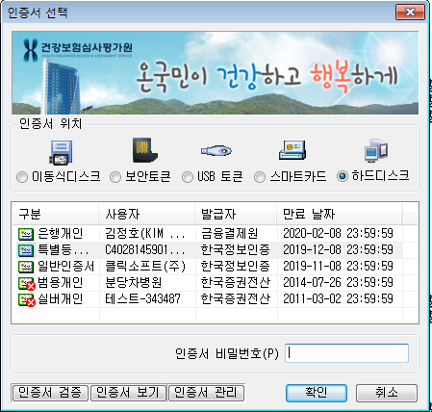
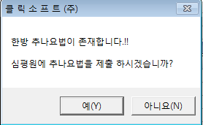
4. 한방 추나요법급여화-프로그램 적용
- 저장시 추나요법코드 체크하여 심평원 제출여부 메시지확인
인증서 로그인 ( 한번 로그인으로
컴퓨터 재부팅시까지 적용)
`예`선택시 심평원에 추나요법 제출
`아니오`선택시 차후에
`기타`->`추나요법관리시스템`에서 제출가능

Slide 7
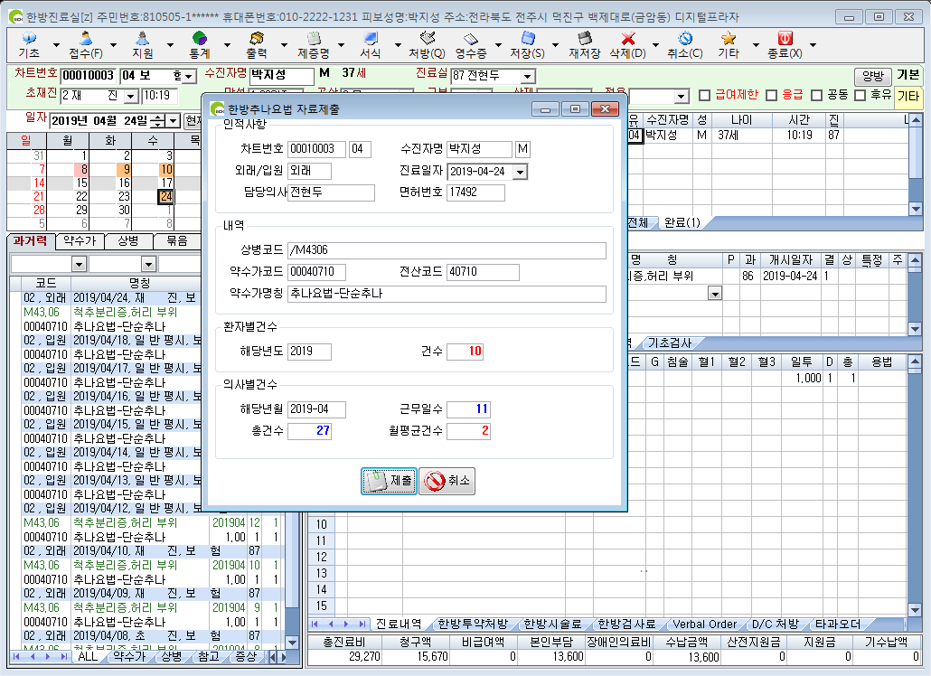
4. 한방 추나요법급여화-프로그램 적용
- 저장시 추나요법 제출
① 현재까지 수진자의 추나요법 총 횟수
② 의사의 현재 총 제출건수(미제출건수 제외)
③ 의사의 월평균건수
월평균건수 = 총건수 / 근무일수
①
②
③

Slide 8
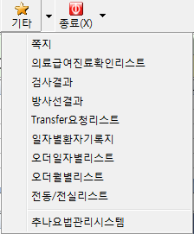
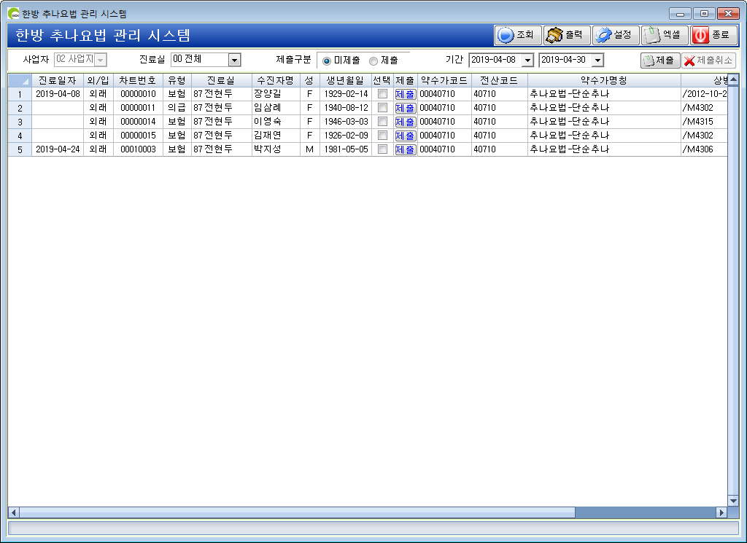
5. 한방 추나요법급여화-추나요법관리 시스템
- `진료실` -> `기타` -> `추나요법관리시스템`
- 미제출 리스트
① 해당건제출시 사용
② 리스트에서 선택후
일괄제출시사용 사제출건수(미제출건수 제외)
②
①

Slide 9
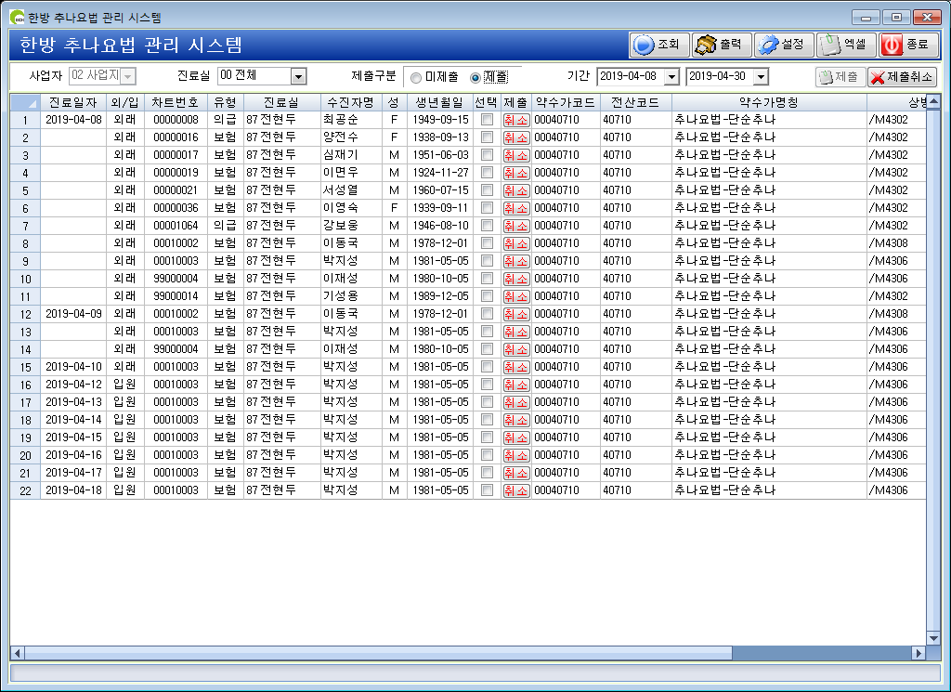
4. 한방 추나요법급여화-추나요법관리 시스템
- 제출리스트
① 해당건취소시 사용
② 리스트에서 선택후
일괄취소시사용
취소는 당일 전송건만 취소가능
(전송일자기준)
②
①

Slide 10
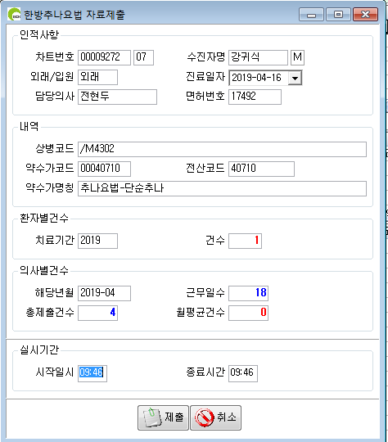
6. 한방 추나요법급여화-자동차보험
- 제출시 실시시간을 기재 (청구시 필요)
① 실시시간을 입력
①

Slide 11
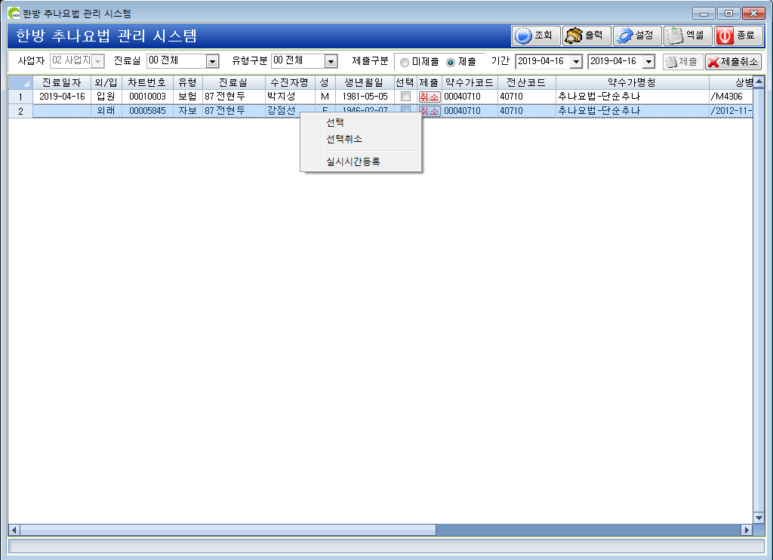
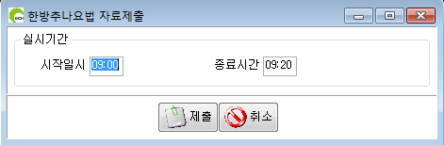
6. 한방 추나요법급여화-자동차보험
- 실시시간 미입력시 `추나요법관리시스템`에서 입력
① 자동차보험환자인 경우
마우스우측 클릭
② 실시시간을 입력하고 제출
①
②

Slide 12
7. 한방 추나요법급여화-청구변경사항
- 특정내역 추가
MT055 : 추나요법 한의사 근무일수
9(4)/X(10)/9(2)
1개월 또는 1주일동안 대한한의사협회 `추나요법 급여 사전 교육`을 이수한
각 한의사별 근무일수 합/한의사 면허번호/근무일수/한의사 면허번호/근무일수
… 순으로 기재
(접수번호별 첫 번째 명세서만 기재)
단, 주 3일이상이면서 20시간 이상 근무하는 격일제, 시간제 근무자는
1개월(주단위청구인 경우 1주일) 동안 재직한 일수의 ½(소수점이하 4사오5입)로
기재하되, 최대 15일(주단위 청구는 3일)을 초과할 수 없음
JJ007 : 추나요법 실시 한의사, 실시시간 ( 자동차보험만 기재 )
9(1)/X(10)/ccyymmddhhmm/ccyymmddhhmm
추나요법을 실시한 경우 기재
면허종류/면허번호/시작일시(ccyymmddhhmm)/종료일시(ccyymmddhhmm)

Slide 13
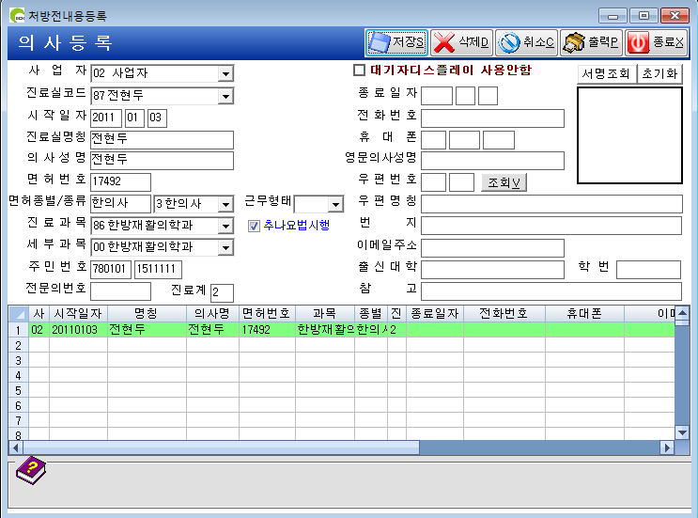
7. 한방 추나요법급여화-청구변경사항
- 처방전내용등록(메인메뉴->기초자료->처방전내용등록)에 추나요법시행여부 체크

Slide 14
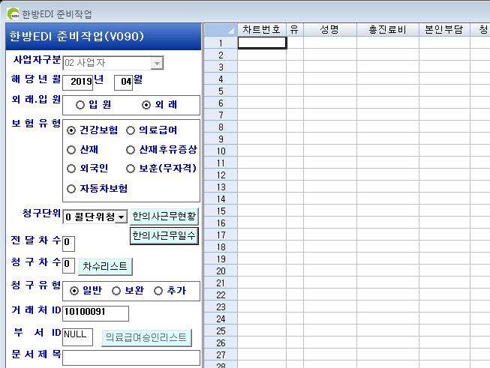
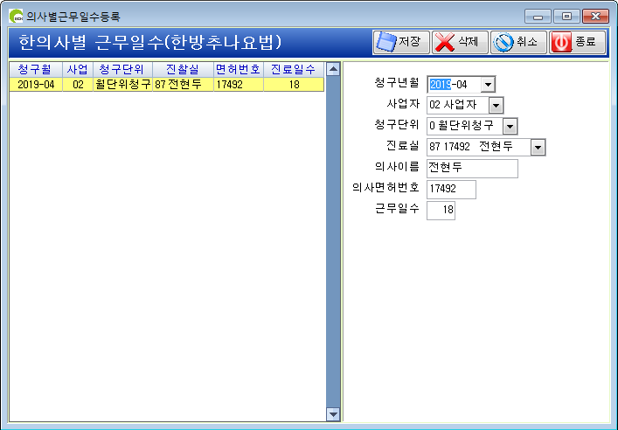
7. 한방 추나요법급여화-청구변경사항
- EDI준비작업
`한의사근무일수등록`추가 : 한방병의원인경우 등록 가능

